Slide 1
贝叶斯滤波和卡尔曼滤波

Slide 2

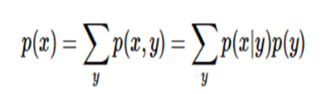
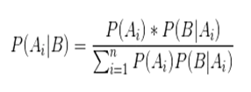
条件概率：
全概率：
由上式导出贝叶斯公式：
A：某种状态；B：某种观测；
贝叶斯公式的本质就是利用P(B|A)和P(A)来进行状态推断。

Slide 3
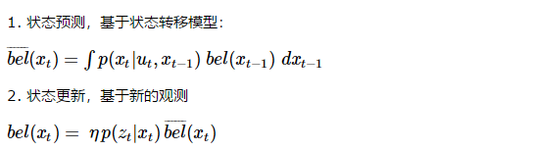
Bayes滤波分为两步：1.状态预测；和 2.状态更新

Slide 4


贝叶斯滤波的三个基本假设：
1. Markov性假设:
t时刻的状态由t−1时刻的状态和t时刻的动作决定，表示如下：
t时刻的观测仅同t时刻的状态相关，表示如下：

Slide 5


2. 对象周边的环境假设是不变的；
3. 噪声是相互独立的。
基于假设，推导出贝叶斯滤波算法：

Slide 6
可以看出，贝叶斯滤波的目的是计算Xt的后验概率，若假设bel(xt)服从Gauss分布，那么只需要计算均值μt和方差Σt这两个数值，就可以对bel(xt)完全描述，就可以推导出这两个数值的递推公式，从而在每个时刻由这两个数值的递推公式获得状态估计，这就是卡尔曼滤波的基本思想。具体而言就是假设p(xt|xt−1,ut)bel(xt−1)和p(zt|xt)服从高斯分布，然后用均值μt和方差Σt来表示置信度 bel(xt)。

Slide 7
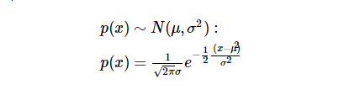
正态分布（高斯分布）
正态分布是一种特殊的概率分布，分布的形态完全由二阶矩决定。一元高斯分布表述如下：
其中，一阶矩为均值μ表示期望值，二阶矩为方差σ表示分布的不确定程度。

Slide 8
卡尔曼滤波算法
算法的核心思想：
根据当前的仪器“测量值”和以上一刻最优量为基础的“预测量”和 “误差”,计算得到当前的最优量，再预测下一刻的量，以此递归。其中把误差纳入计算，而且分为预测误差和测量误差两种，通称为噪声。还有就是误差独立存在，始终不受测量数据的影响，并且误差是变化的。

Slide 9
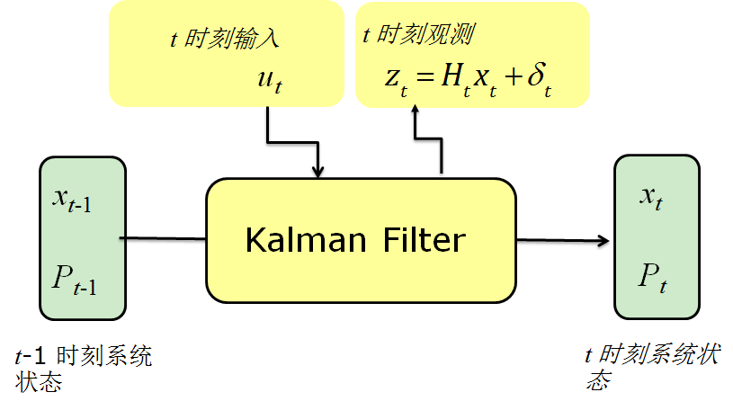
卡尔曼滤波解决在收到t时刻的输入和观测的情况下，更新Xt和Pt的问题

Slide 10

卡尔曼滤波整体算法： --以估算室内某一分钟的温度为例
第一步：预测状态
根据t-1时刻的温度值来预测t时刻的温度，室内温度相对稳定，故预测t时刻的温度值跟t-1时刻温度值一样为23℃。

Slide 11

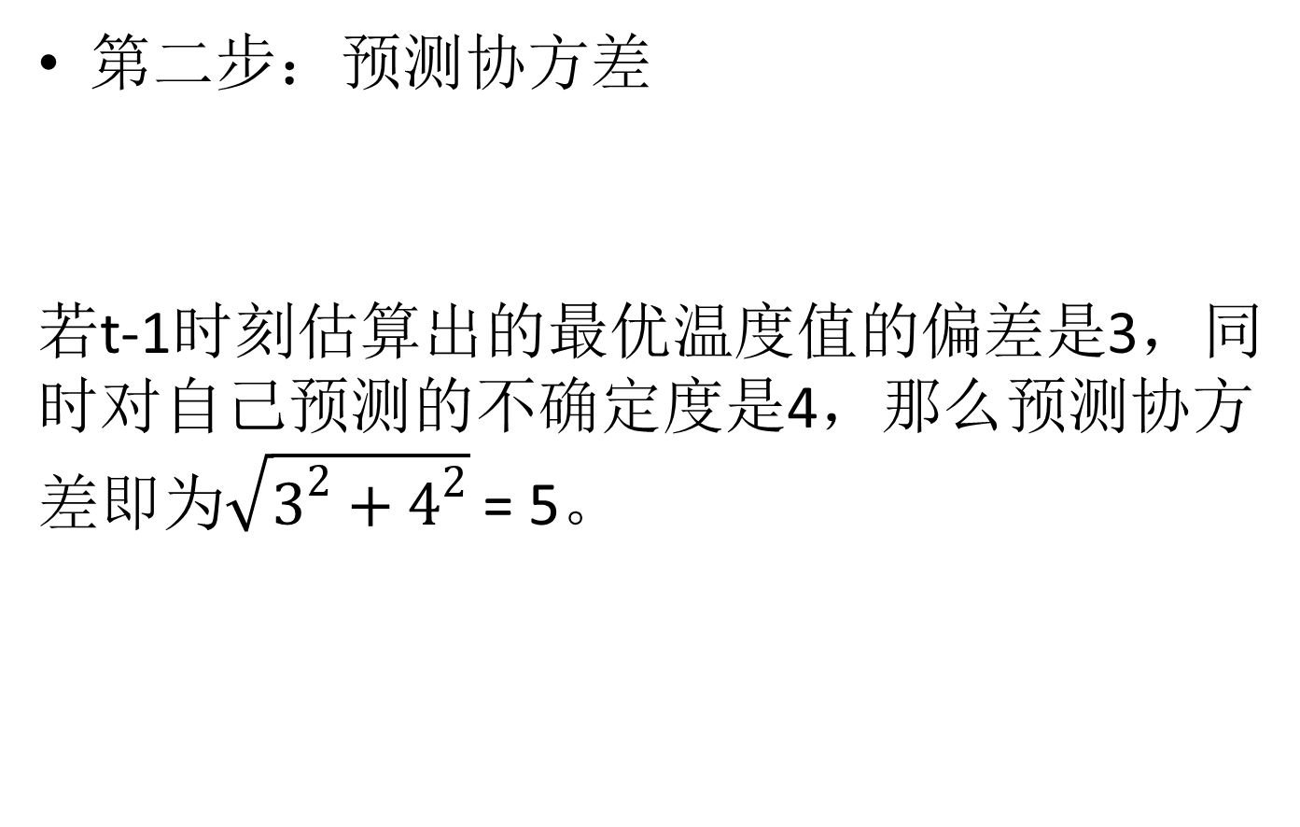
第二步：预测协方差
若t-1时刻估算出的最优温度值的偏差是3，同时对自己预测的不确定度是4，那么预测协方差即为$\sqrt{3^{2}+4^{2}}$ = 5。

Slide 12

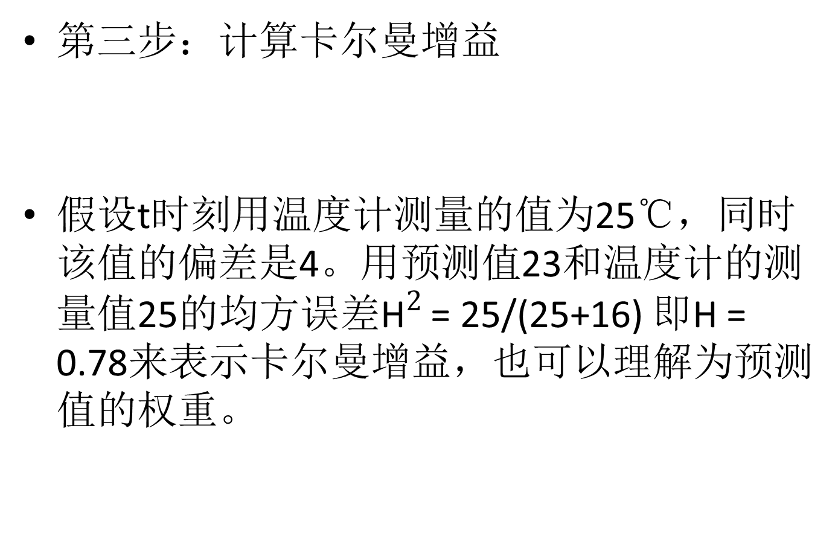
第三步：计算卡尔曼增益
假设t时刻用温度计测量的值为25℃，同时该值的偏差是4。用预测值23和温度计的测量值25的均方误差${\text{H}}^{2}$ = 25/(25+16) 即H = 0.78来表示卡尔曼增益，也可以理解为预测值的权重。

Slide 13

第四步：修正状态
根据卡尔曼增益，估算出t时刻的最优温度
23+0.78*(25-23)=24.56.

Slide 14

第五步：修正协方差
得到了t时刻的最优温度24.56，可算出t时刻最优温度的偏差 ，由此可继续对t+1时刻温度值进行最优估算。

Slide 15
总结
递归的思想；
先预测，再修正的过程；
卡尔曼滤波是基于贝叶斯滤波的，在 p(xt|xt−1,ut)bel(xt−1)和p(zt|xt)服从高斯分布的假设条件下，用均值和方差来描述贝叶斯滤波的置信度。

